Slide 1
Rapport d’Optimisation

Slide 2
Introduction
Pour mesurer l’impact des modifications sur les performances du site, nous avons décidé d’utiliser l’extension LightHouse de Chrome ainsi que Wave, ContrastRatio et AChecker.

Slide 3


Score général
Avant
Le site avait quelques problèmes de performance.
Un travail était à faire au niveau de l’accessibilité et du SEO.
Après
Le contenu du site est largement disponible.
Les règles facilitant le référencement ont été appliquées.
Un gain de performance est visible.

Slide 4
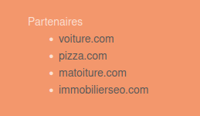
1. Navigation par tabulation
Sur la première version, la navigation à l’aide de la touche de tabulation n’était peu ou pas visible.
Visuel du site
Extrait des vérification manuelles conseillées par Lighthouse

Slide 5
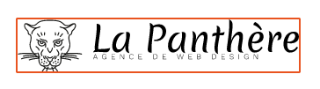
1. Navigation par tabulation
Le focus à été réactivé dans le site corrigé.

Slide 6
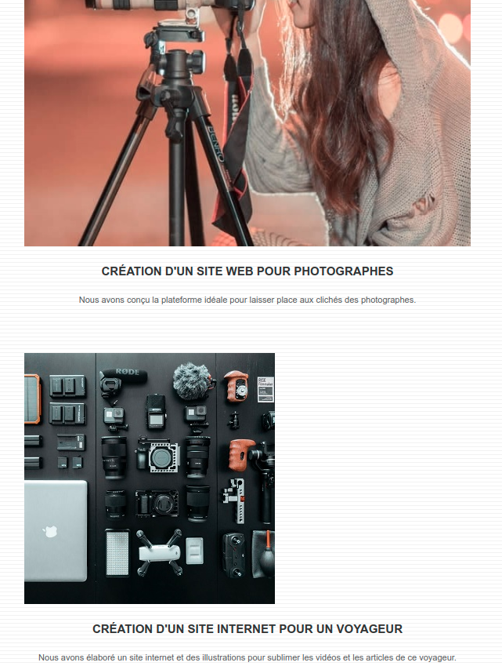

2. Adaptation du site
Lors du changement de la taille de la fenêtre, on pouvait s’apercevoir que le site n’était pas adapté à toute les tailles d’écran. Les images n’avaient pas toute une taille définie.
Extrait du rapport de LightHouse

Slide 7
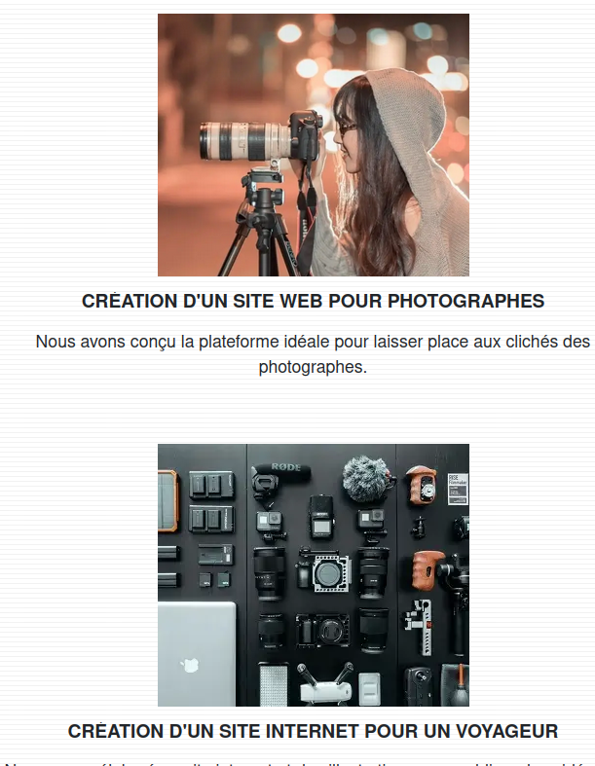
2. Adaptation du site
Les images s’adaptent à la taille du site corrigé au niveau de la taille et de l’organisation. La propriété « object-fit » a été utilisée pour définir la taille des images.

Slide 8
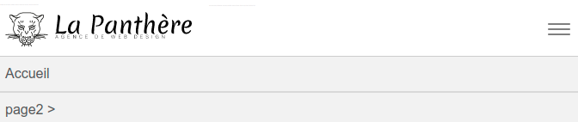
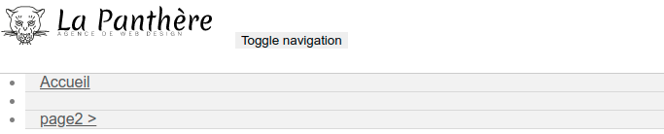
3. Simplification de la navigation
Pour accéder aux liens utiles à la navigation en version mobile, il faut appuyer sur un bouton «toogle».
Ce bouton n’est toutefois pas en état de fonctionnement sur la page Contact.

Slide 9

3. Simplification de la navigation
Sur le site corrigé. Le bouton a été supprimé et le menu reste affiché pour être plus facile d’accès.

Slide 10
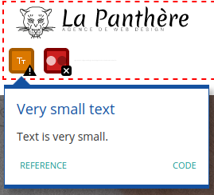
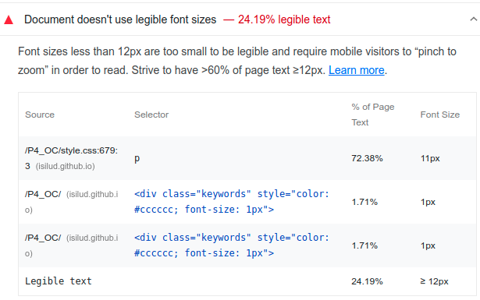
4. Lisibilité
Le site d’origine présente une police d’écriture trop petite sur plusieurs paragraphes, et est utilisée pour masquer du contenu.

Slide 11
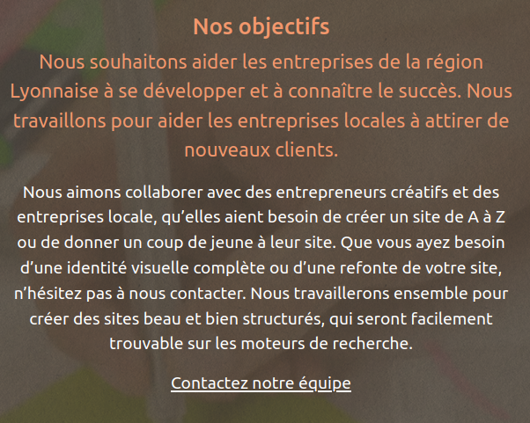
4. Lisibilité
La taille de la police à été corrigé afin que l’ensemble du contenu soit lisible.

Slide 12
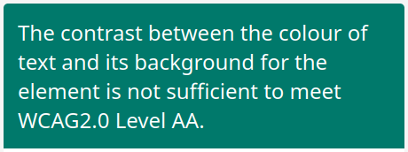

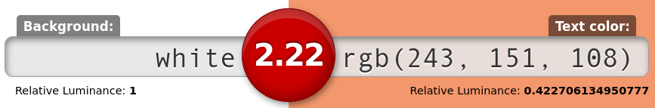
4. Lisibilité
Le site présente aussi un contraste insuffisant entre le texte et l’arrière plan.

Slide 13
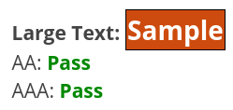
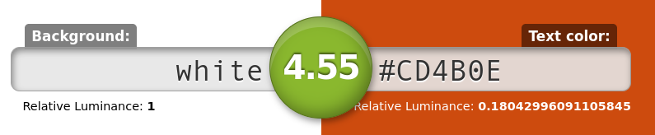
4. Lisibilité
Les couleurs des arrière-plans ont été modifiés pour obtenir un contraste suffisant avec la police d’écriture.

Slide 14
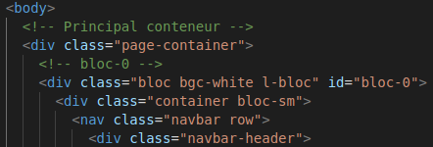
5. Balises sémantiques
Le site n’utilise que peu les balises sémantiques.
Les balises « section » ou « figure » auraient pu être utilisées.

Slide 15
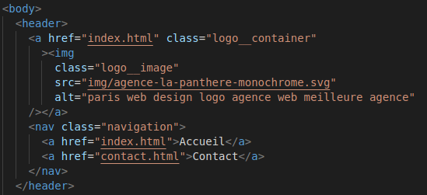
5. Balises sémantiques
Le HTML à été revu et utilise des balises pertinentes.

Slide 16
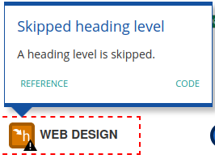

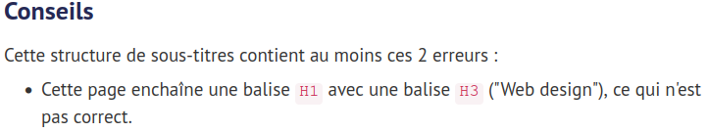
6. Hiérarchie des titres
Des saut ont été fait dans la hiérarchie des titres.

Slide 17
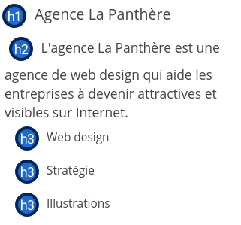
6. Hiérarchie des titres
La hiérarchie est corrigée par l’ajout de titres supplémentaires.

Slide 18
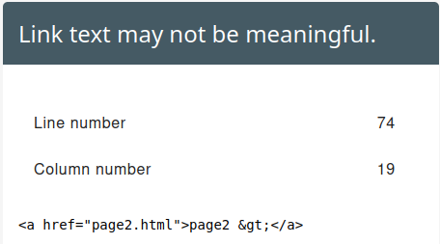
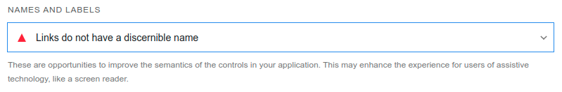
7. Meilleures adresses URL
Sur le site originel, la page « contact » est nommée « page2 »

Slide 19
7. Meilleures adresses URL
« page2.html » a été renommée « Contact.html ». L’URL de la page et le lien de navigation sont maintenant compréhensible. Afin de poster le site sur Github Page, aucun renommage n’a été effectué pour « index.html ».

Slide 20
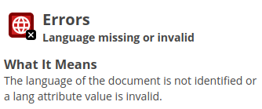

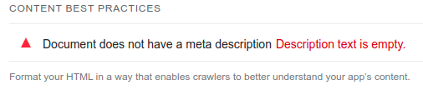
8. Correction du header
Plusieurs balises du « header » sont incorrectes ou désuètes.

Slide 21
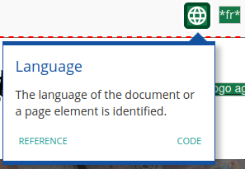
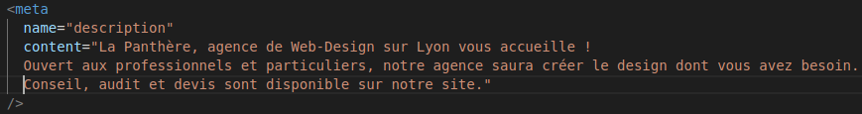

8. Correction du header
Les balises ont été corrigées afin de mieux décrire notre site et nos services.

Slide 22

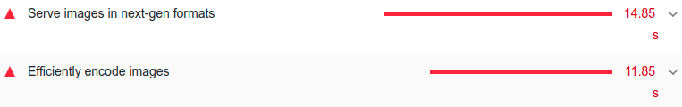
9. Correction des images
Sur le site d’origine,les images sont lourde et parfois utilisées à la place du texte. Leur contenu alternatif peut-être revu.

Slide 23
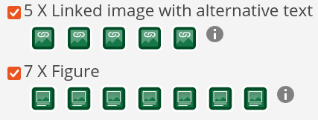

9. Correction des images
Les images ont été formatées, encodées et leur texte alternatif modifié pour mieux les décrire.

Slide 24



10. Filtrage des fichiers de mise en page
Le site possède de nombreux fichiers qui l’alourdissent, notamment Bootstrap et le Javascript.

Slide 25
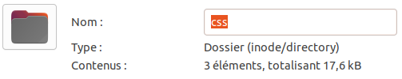

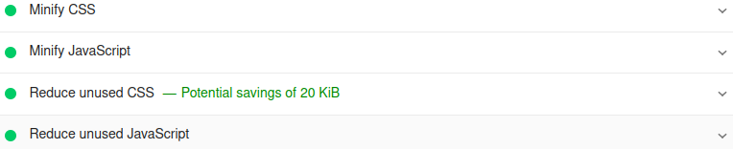
10. Filtrage des fichiers de mise en page
Les fichiers sont minifiés et épurés. Un CDN est utilisé quand disponible. Les fichiers ont été mis à jours pour réduire les risques de sécurité.

Slide 26

11. Réécriture du CSS
Le fichier CSS est difficile à lire et la multiplication des classes dans le CSS entraîne celle des classes dans le HTML

Slide 27

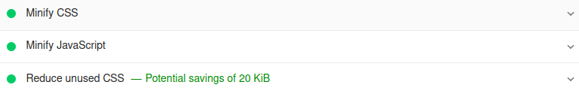
11. Réécriture du CSS
Le CSS à été revu pour éliminer les classes inutiles ou redondantes. Il a été minifié.

Slide 28

12. Suppression de contenu à risque
Du texte est masqué en utilisant une couleur proche de la couleur de fond ou une police d’écriture trop petite.
Cette suite de mots-clés pourrait passer pour une tentative de black-hating et nous faire black-lister.

Slide 29

13. Ajout des règles de mise en cache et de redirection
Aucune règle de mise en cache n’existe pour le site originel. Nous manquons une opportunité de réduire notre temps de chargement lors de visites consécutives.

Slide 30
13. Ajout des règles de mise en cache et de redirection
Un fichier .htaccess à été crée pour définir les règles de mise en cache des images, du Javascript et du CSS. Le site redirige les utilisateurs sur l’accueil en cas d’accès à une page déplacée. Lors du déploiement hors de Github, il sera possible de renommé la page « index » en « Accueil ».

Slide 31

14. Ajout du Sitemap
Le Sitemap n’est pas présent à la racine du site originel.

Slide 32
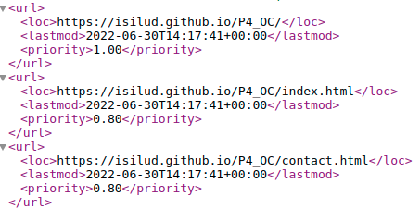
14. Ajout du Sitemap
Le sitemap est créé et est disponible à la racine du site pour faciliter notre indexation.

